Slide 1




cleansing dan visualisasi
data pada twitter
Muhammad Ghiyats Sahas

Slide 2



PENDAHULUAN

Slide 3



Latar Belakang
Menurut Ardiansah dan Maharani (2021) media sosial merupakan sebuah sarana atau wadah digunakan untuk mempermudah interaksi diantara sesama pengguna dan mempunyai sifat komunikasi dua arah. Namun kenyataan yang terjadi pada zaman sekarang media sosial yang seharusnya digunakan sebagai media komunikasi menjadi sarana atau wadah untuk memberikan ujaran kebencian dan penghinaan antar pengguna media sosial. Maka dari itu pada penelitian ini akan membahas mengenai tata cara untuk memvisualisasikan dan membersihkan data yang mengandung ujaran kebencian atau hate speech pada salah satu platform media sosial yaitu Twitter.

Slide 4


RumusAN Masalah
Bagaimana cara melakukan data cleansing pada kolom Tweet?
Bagaimana cara melakukan visualisasi data pada kolom Tweet?
Kata apa yang sering digunakan untuk ujaran kebencian atau hate speech?

Slide 5
Tujuan
Mengetahui cara melakukan data cleansing pada kolom Tweet
Mengetahui cara melakukan visualisasi data pada kolom Tweet?
Mengetahui kata yang sering digunakan untuk ujaran kebencian atau hate speech

Slide 6


Data Cleansing
Data cleansing merupakan suatu prosedur yang bertujuan untuk memastikan keakuratan, konsistensi, dan kegunaan data dalam kumpulan data. Atau dapat juga diartikan sebagai membersihkan data dari informasi yang tidak diperlukan agar data yang kita ambil sesuai dengan kebutuhan kita dan mendukung hasil evaluasi yang efektif dan bermanfaat.

Slide 7
visualisasi data
Visualisasi data adalah proses menggunakan elemen visual untuk menampilkan atau mempresentasikan hasil dari suatu olahan input dan output suatu kumpulan data yang bertujuan untuk membantu dan memudahkan dalam memahami suatu data yang ada.

Slide 8
METODE PENELITIAN

Slide 9

Deskripsi DATA
Data yang saya gunakan untuk penelitian ini merupakan data yang diberikan oleh Binar Academy sebagai persyaratan untuk pengerjaan gold challenge. Data tersebut merupakan kumpulan Tweet yang diunggah oleh pengguna media sosial. Dari kumpulan unggahan Tweet yang diberikan mengandung unsur ujaran kebencian atau hate speech yang dikelompokkan atau dikategorikan menjadi beberapa tipe ujaran kebencian.

Slide 10
kategori Hate speech
Berikut adalah beberapa kategori Hate Speech yang terdapat di dalam data
HS_Gender | Ujaran kebencian unruk suatu jenis kelamin
HS_Other | Ujaran kebencian unruk perihal lainnya
HS_Weak | Ujaran kebencian lemah
HS_Moderate | Ujaran kebencian sedang
HS_Strong | Ujaran kebencian kuat
Abusive | mengandung kata kasar
HS_Individual | Ujaran kebencian unruk suatu individu
HS_Group | Ujaran kebencian unruk suatu kelompok
HS_Religion | Ujaran kebencian unruk suatu agama
HS_Race | Ujaran kebencian unruk suatu ras
HS_Physical | Ujaran kebencian unruk suatu fisik

Slide 11
metode Analisis data
mengimpor data menjadi dataframe
menampilkan output dataframe
menampilkan data teratas dataframe
menampilkan data terbawah dataframe
menampilkan informasi yang terdapat dalam dataframe
menampilkan jumlah kolom dan baris dataframe
menampilkan serta menghilangkan unsur duplikat dalam dataframe
menampilkan serta menghilangkan unsur null atau missing value dalam dataframe
membuat serta menampilkan hasil dari syntax untuk menghitung jumlah huruf pada tiap baris data frame
menampilkan jumlah rata-rata dari huruf dan kata yang ada pada dataframe
membuat serta menampilkan hasil dari syntax untuk menghitung jumlah kata pada tiap baris data frame
membuat dan menerapkan function untuk data cleansing pada dataframe
menampilkan output data cleansing pada dataframe
membuat serta menampilkan bentuk visualisasi data pada dataframe

Slide 12
HAsil dan kesimpulan

Slide 13

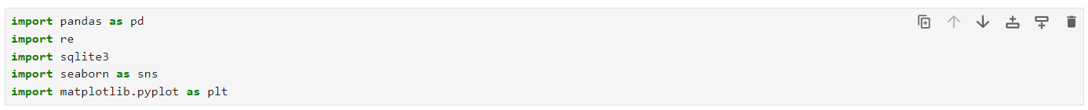
Hasil
tahapan untuk menginmport library pada data frame

Slide 14
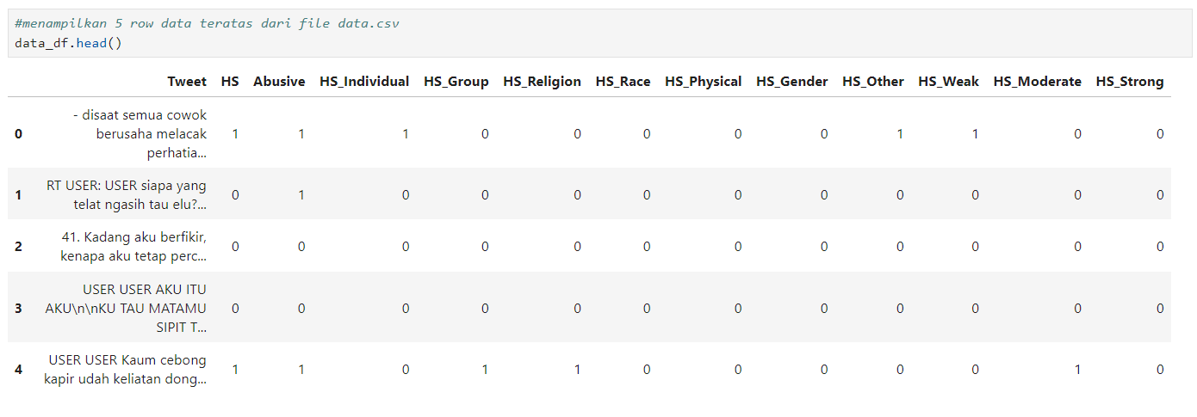
Hasil

Slide 15
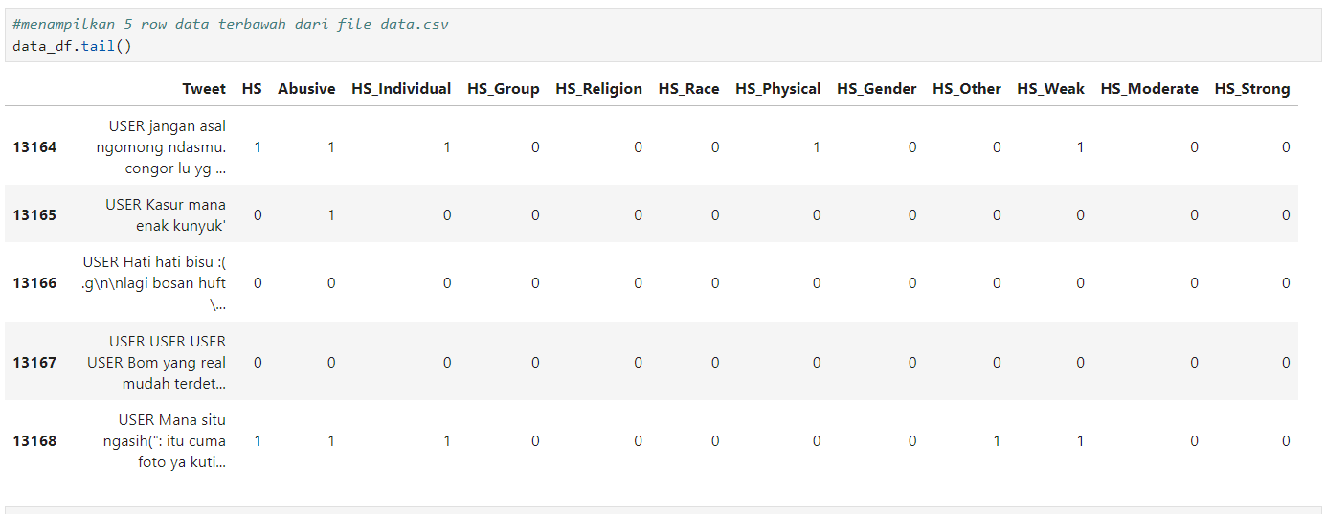
Hasil

Slide 16
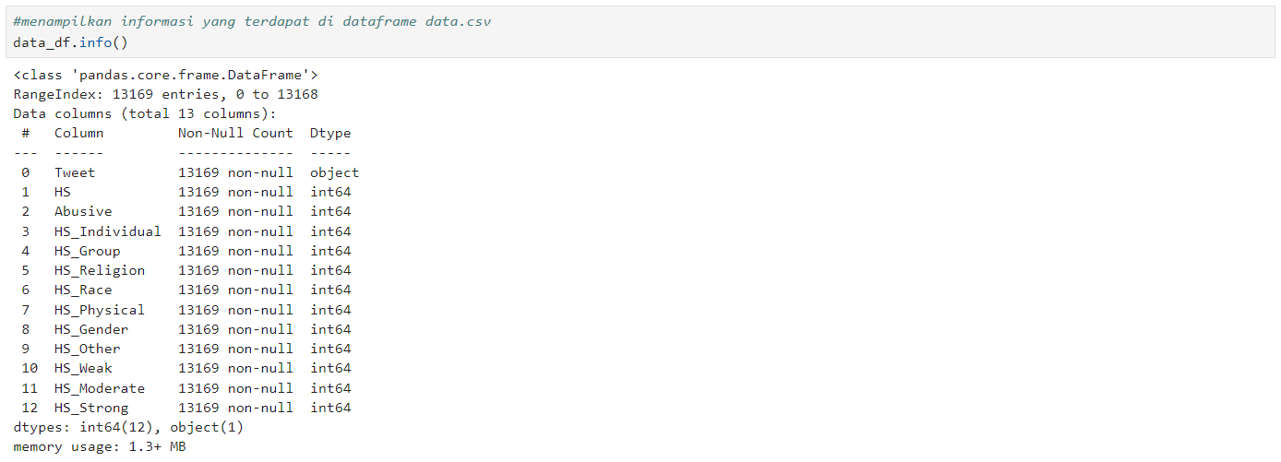
Hasil

Slide 17
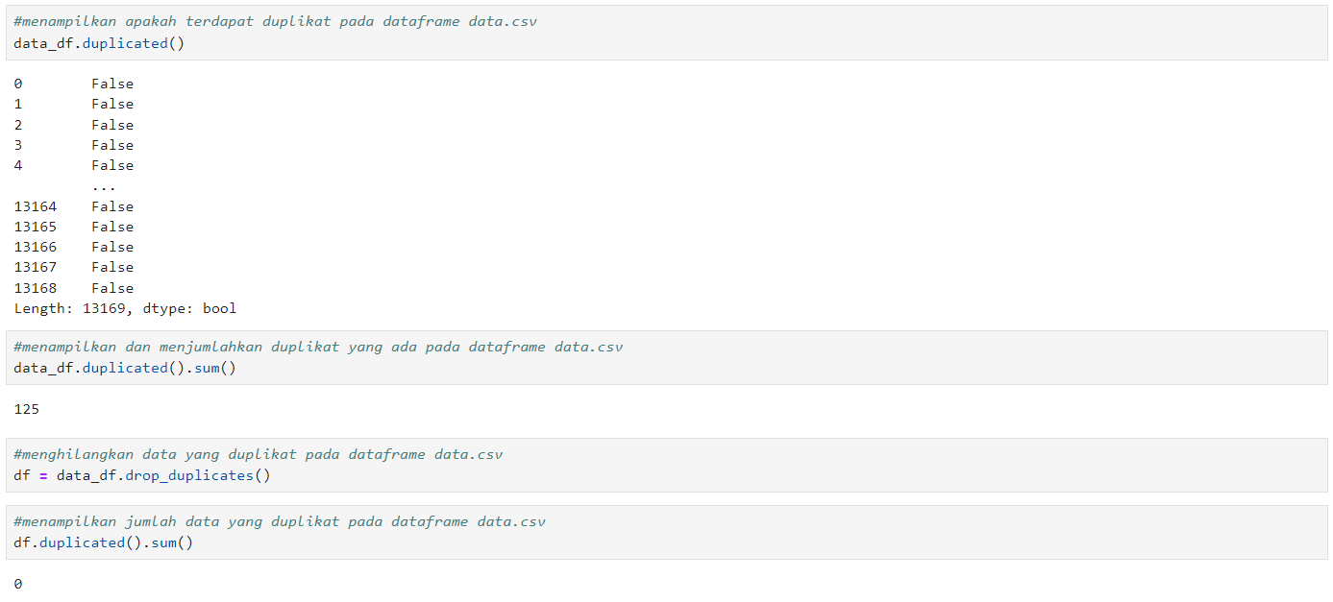
Hasil

Slide 18
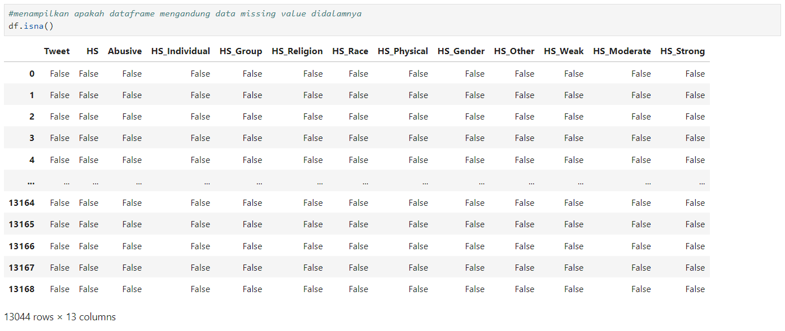
Hasil

Slide 19
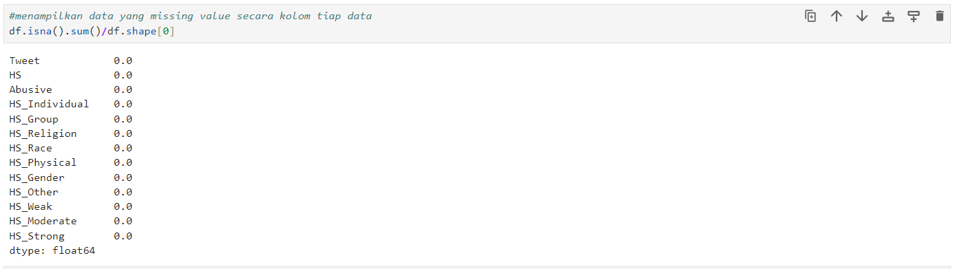
Hasil

Slide 20
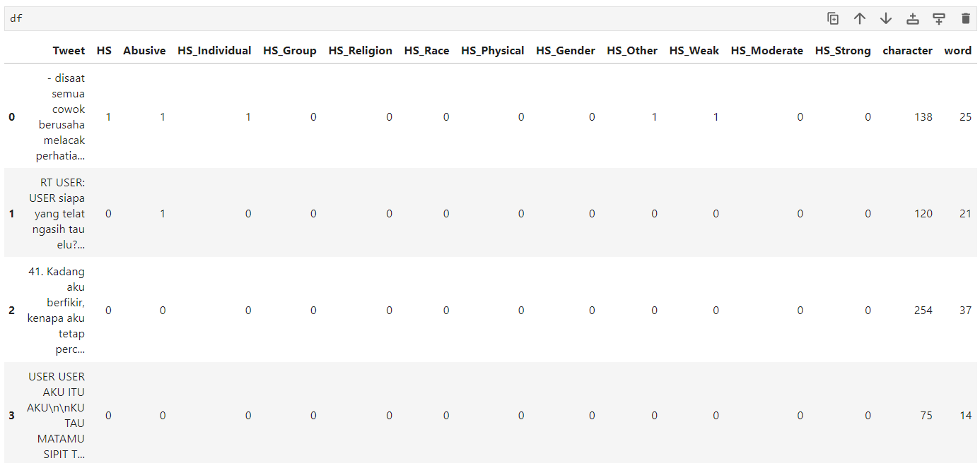
Hasil

Slide 21
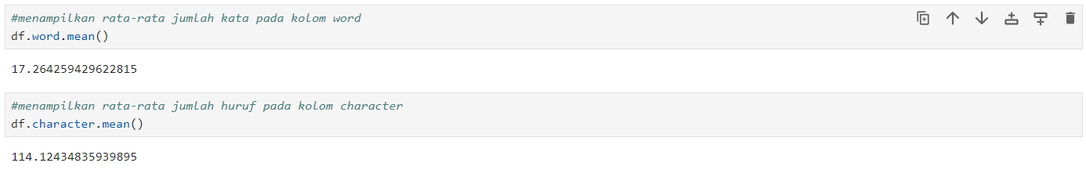
Hasil

Slide 22
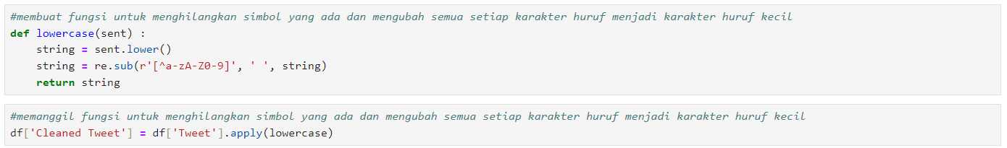
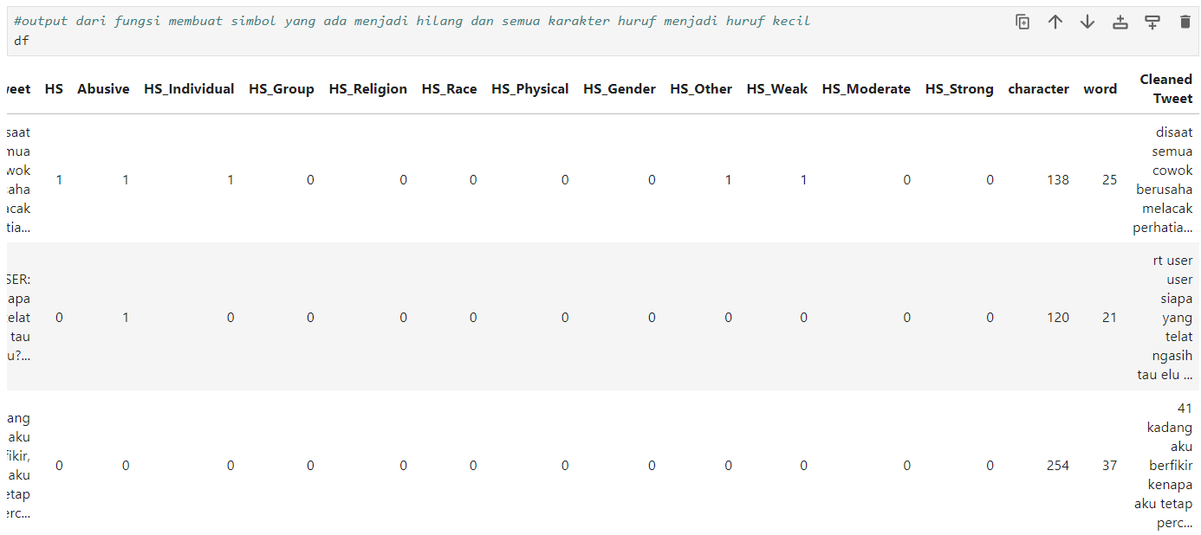
Hasil

Slide 23
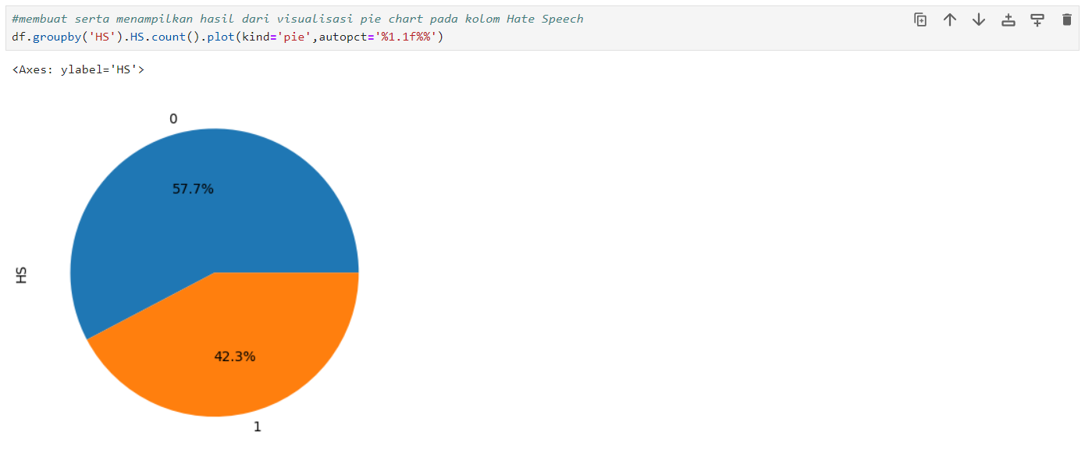
Hasil
note :
0 = tidak mengandung hate speech
1 = mengandung hate speech

Slide 24
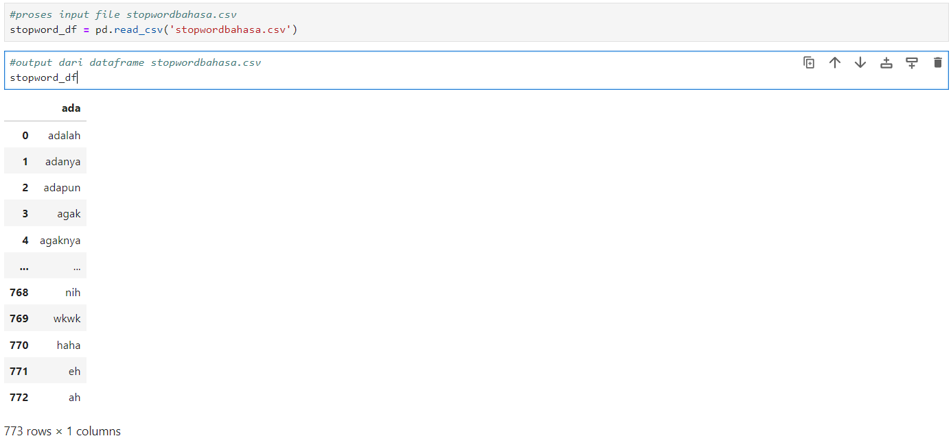
Hasil

Slide 25
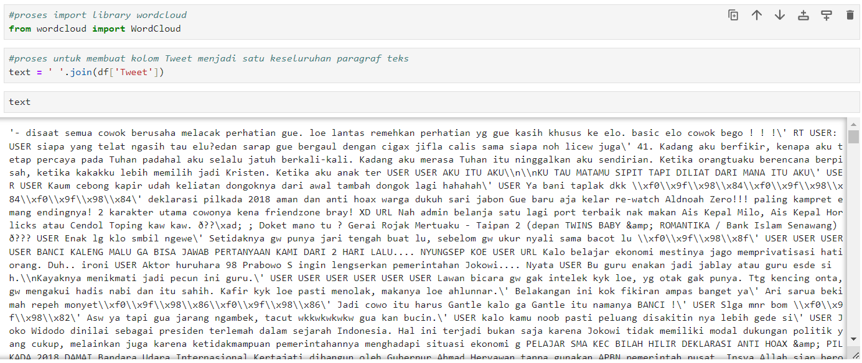
Hasil

Slide 26
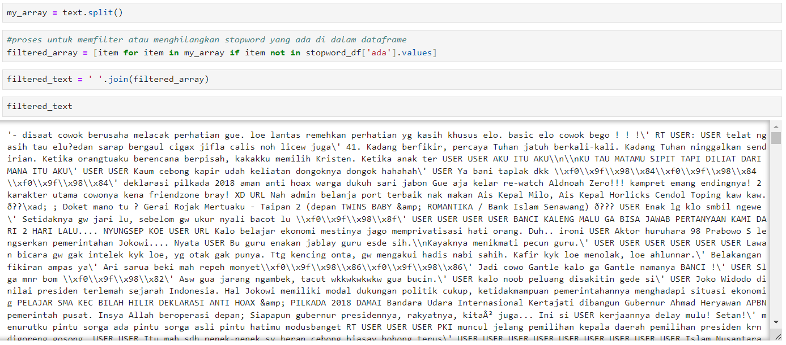
Hasil

Slide 27
Hasil

Slide 28
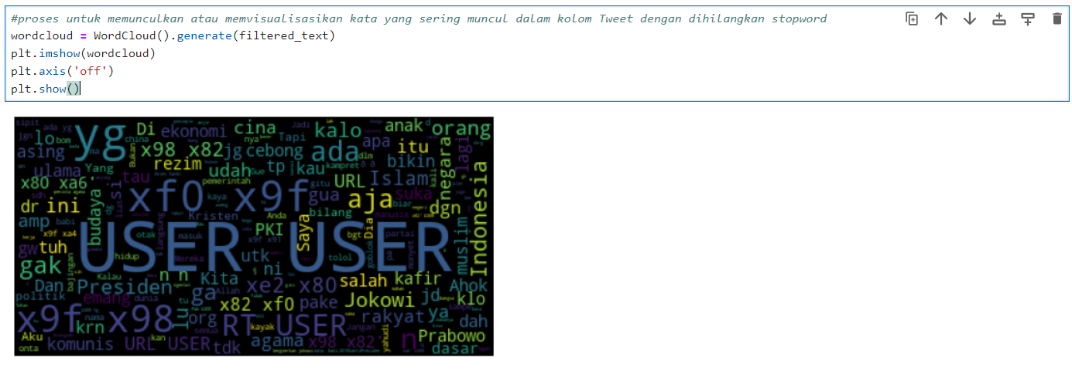
Hasil

Slide 29
kesimpulan
cara yang dilakukan untuk data cleansing pada kolom Tweet adalah dengan menggunakan syntax atau fungsi yang bersumber dari library pandas dan regex sehingga dapat menghasilkan data dengan evaluasi yang efektif dan bermanfaat.
cara yang dilakukan untuk visualisasi data pada kolom Tweet adalah dengan menggunakan syntax atau fungsi yang bersumber dari library matplotlib berbentuk pie chart yang menyatakan bahwa terdapat lebih banyak jumlah tweet yang tidak mengandung Hate Speech yaitu sejumlah 57,7% sedangkan yang mengandung Hate Speech sebesar 42,3%.
kata yang sering digunakan untuk ujaran kebencian atau hate speech dapat diketahui melalui syntax dan fungsi yang bersumber dari wordcloud untuk menampilkan dan memvisualisasikan beberapa kata yang sering muncul pada kolom Tweet

Slide 30


Terima Kasih

